Slide 1
Zwalczanie STRESU
w dialogu społecznym
Przykład aktywności
Zespołu Negocjacyjnego Partnerów Społecznych
w sprawie poprawienia skuteczności działań dotyczących zjawiska stresu związanego z pracą
Seminarium
,,Kształtowanie dobrego klimatu w miejscach pracy
W obliczu zagrożeń psychospołecznych.
Walka o wysoką produktywność polskiej pracy”
Warszawa, 27 maja 2022 r.

Slide 2
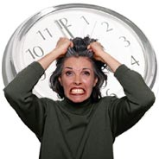
Kilka słów historii…. czyli jak to się zaczęło ?
EUROPEJSKIE POROZUMIENIE RAMOWE
DOTYCZĄCE STRESU ZWIĄZANEGO Z PRACĄ
podpisane 8 października 2004 r.
,,Celem niniejszego porozumienia jest
zwiększenie świadomości i zrozumienia zjawiska stresu związanego z pracą przez pracodawców, pracowników i ich przedstawicieli oraz zwrócenie ich uwagi na oznaki mogące wskazywać na problem stresu związanego z pracą”.
,,(..) Celem tego porozumienia jest zapewnienie pracodawcom i pracownikom ram, które pozwolą identyfikować i zapobiegać lub rozwiązywać problemy towarzyszące stresowi związanemu z pracą. Nie chodzi o przypisywanie poszczególnym osobom winy za wystąpienie zjawiska stresu.”
Uznaje się, że molestowanie i przemoc w miejscu pracy są potencjalnymi czynnikami stresu, lecz z uwagi na to, że partnerzy społeczni działający na szczeblu Unii Europejskiej realizując program pracy w ramach dialogu społecznego na lata 2003-2005 przeanalizują możliwości wynegocjowania szczegółowego porozumienia dotyczącego tej kwestii (…)”

Slide 3
EUROPEJSKIE POROZUMIENIE RAMOWE DOTYCZĄCE STRESU ZWIĄZANEGO Z PRACĄ podpisane 8 października 2004 r.
Wdrożenie i późniejsza kontrola
W świetle artykułu 139 Traktatu,
niniejsze europejskie dobrowolne porozumienie ramowe zobowiązuje członków UNICE/UEAPME, CEEP i ETUC (oraz komitet łącznikowy EUROCADRES/CEC) do wdrożenia jego postanowień zgodnie z procedurami i praktykami właściwymi dla strony pracodawców i strony pracobiorców w Państwach Członkowskich i krajach Europejskiego Obszaru Gospodarczego.
Strony porozumienia zachęcają również organizacje członkowskie w krajach kandydujących do wdrożenia niniejszego porozumienia.
Wdrożenie postanowień porozumienia nastąpi w okresie trzech lat od daty podpisania porozumienia

Slide 4
Kilka słów historii… czyli jak to się zaczęło ?

Slide 5
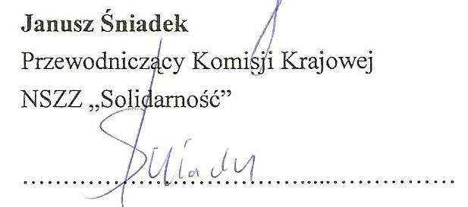
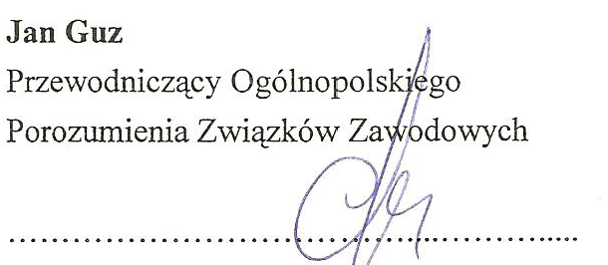
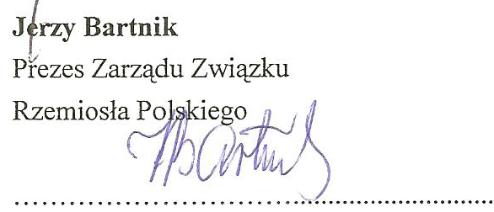
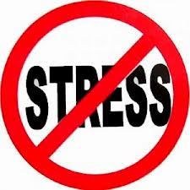
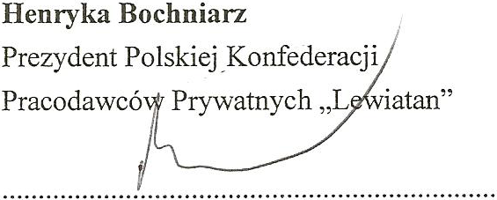
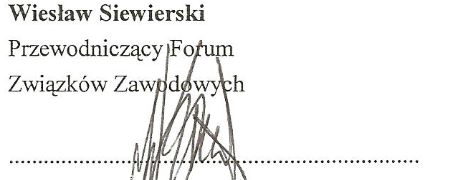

Slide 6
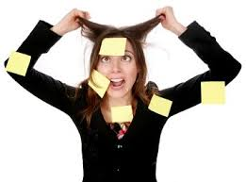
WSPÓLNE REKOMENDACJE Zespołu Negocjacyjnego Partnerów Społecznych w sprawie poprawienia skuteczności działań dotyczących zjawiska stresu związanego z pracą, to efekt dwustronnych negocjacji polskich partnerów społecznych zainicjowanych 2 lipca 2013 r. Zespół Negocjacyjny, powołany przez organizacje partnerów społecznych afiliowanych na poziomie europejskim: NSZZ Solidarność, OPZZ, Forum Związków Zawodowych, Pracodawcy RP, Konfederacja ,,Lewiatan i Związek Rzemiosła Polskiego wypracował Rekomendacje i przykłady Dobrych Praktyk dotyczących zjawiska stresu związanego z pracą

Slide 7
Rekomendacje legislacyjne kierowane do Ministra Pracy i Polityki Społecznej Prewencja i ograniczanie stresu związanego z pracą powinny znaleźć właściwe miejsce w strategiach bhp wdrażanych na poziomie zakładu pracy, w szczególności przy przeprowadzaniu oceny ryzyka zawodowego. Aby to podkreślić, należy rozszerzyć definicję środowiska pracy, zawartą w par. 2 pkt 11 Rozporządzenia Ministra Pracy i Polityki Społecznej z dnia 26 września 1997r. w sprawie ogólnych przepisów bezpieczeństwa i higieny pracy, o czynniki psychospołeczne

Slide 8
Rekomendacje legislacyjne kierowane do Ministra Pracy i Polityki Społecznej W celu zwiększenia świadomości zagrożeń odnoszących się do stresu związanego z pracą, tematyka ta powinna być pełnoprawnym elementem szkoleń bhp Aby zapewnić powszechność stosowania tej zasady na poziomie zakładu pracy, należy dokonać uzupełnienia i modyfikacji ramowych programów szkoleń bhp określonych w załączniku nr 1 do Rozporządzenia Ministra Gospodarki i Pracy z dnia 27 lipca 2004 r. w sprawie szkolenia w dziedzinie bezpieczeństwa i higieny pracy. Zespół rekomenduje, aby tę modyfikację oparto na następujących założeniach: 1) uwzględnienie czynników psychospołecznych występujących w środowisku pracy, oprócz innych czynników fizycznych, chemicznych i biologicznych, stanowiących zagrożenia dla zdrowia 2) odpowiednia zmiana ramowych programów szkoleń odnośnie: instruktażu ogólnego i szkoleń okresowych dla wszystkich grup pracowników regulowanych obowiązującym właściwym rozporządzeniem, 3) zachowanie obowiązującego minimum godzinowego zawartego w dotychczasowych obecnych ramowych programach szkoleń dla poszczególnych grup pracowników

Slide 9
Rekomendacje legislacyjne kierowane do Ministra Pracy i Polityki Społecznej W celu zwiększenia świadomości zagrożeń odnoszących się do stresu związanego z pracą, tematyka ta powinna być pełnoprawnym elementem szkoleń bhp Aby zapewnić powszechność stosowania tej zasady na poziomie zakładu pracy, należy dokonać uzupełnienia i modyfikacji ramowych programów szkoleń bhp określonych w załączniku nr 1 do Rozporządzenia Ministra Gospodarki i Pracy z dnia 27 lipca 2004 r. w sprawie szkolenia w dziedzinie bezpieczeństwa i higieny pracy. Zespół rekomenduje, aby tę modyfikację oparto na następujących założeniach: 1) uwzględnienie czynników psychospołecznych występujących w środowisku pracy, oprócz innych czynników fizycznych, chemicznych i biologicznych, stanowiących zagrożenia dla zdrowia 2) odpowiednia zmiana ramowych programów szkoleń odnośnie: instruktażu ogólnego i szkoleń okresowych dla wszystkich grup pracowników regulowanych obowiązującym właściwym rozporządzeniem, 3) zachowanie obowiązującego minimum godzinowego zawartego w dotychczasowych obecnych ramowych programach szkoleń dla poszczególnych grup pracowników.

Slide 10
Rekomendacja
kierowana do organizacji członkowskich
Korzystanie z dobrych praktyk jest użytecznym sposobem, mogącym skutecznie wpłynąć na ograniczenie skali zagrożenia stresem związanym z pracą i generującym stosunkowe niskie koszty dla pracodawców, co jest szczególnie istotne dla sektora małych i średnich przedsiębiorstw.
Wskazane jest, aby podejmowaniu dobrowolnych, świadomych działań w tej dziedzinie towarzyszył dialog między pracodawcą a przedstawicielami pracowników oraz działania angażujące pracodawcę i pracowników w realizację przyjętych rozwiązań.
Zespół Negocjacyjny we współpracy z ekspertami Centralnego Instytutu Ochrony Pracy opracował ramowy katalog dobrych praktyk i rekomenduje ich stosowanie członkom organizacji pracodawców i związków zawodowych na wszystkich odpowiednich poziomach: krajowym, regionalnym, branżowym i zakładowym.
Katalog stanowi załącznik do niniejszego dokumentu

Slide 11
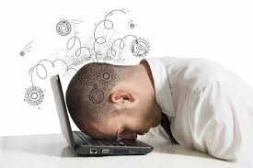
Rekomendacja
kierowana do macierzystych organizacji
Istnieje pilna potrzeba prowadzenia wspólnych działań dotyczących problematyki stresu związanego z pracą w sposób ciągły, konsekwentny i zorganizowany.
Aby to osiągnąć, należy wykorzystać potencjał istniejącego już wspólnego zespołu partnerów społecznych
ds. nękania i przemocy w miejscu pracy.
Jego formuła powinna zostać poszerzona w celu przekształcenia go w zespół ds. zagrożeń psychospołecznych

Slide 12
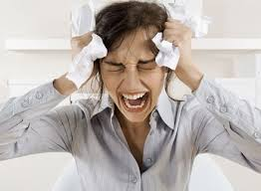
Przykłady dobrych praktyk służących przeciwdziałaniu zagrożeniom psychospołecznym w miejscu pracy wypracowane przez Zespół Negocjacyjny Partnerów Społecznych

Slide 13
RAMOWY KATALOG DOBRYCH PRAKTYK Strony deklaracji wskazują, że stres związany z pracą może zostać wywołany przez różne czynniki i zjawiska, jak: wadliwa organizacja pracy (np. zła organizacja czasu pracy) nieprzestrzeganie wewnątrzzakładowych aktów prawnych w tym bhp niewłaściwie dobrany zakres obowiązków pracowniczych brak sumienności, staranności i zaangażowania obu stron stosunku pracy złe warunki i środowisko pracy (np. hałas, wibracje, zapylenie) brak właściwego systemu przepływu informacji w organizacji przypadki nękania i przemocy w miejscu pracy

Slide 14
Partnerzy społeczni rekomendują przykłady DOBRYCH PRAKTYK pozytywnie wpływających na ograniczenie stresu związanego z pracą Praktyki te mogą być wykorzystane jako inspiracje do wprowadzenia zmian w przedsiębiorstwie lub branży. Praktyki te pokazują również, iż na warunki pracy oddziałują zarówno pracownicy i pracodawcy

Slide 15
Przykłady DOBRYCH PRAKTYK Definiowanie stresu, opracowanie katalogu czynników i działań niepożądanych Zdefiniowanie katalogu czynników, które mogą wywołać stres wraz z uwzględnieniem zachowań niepożądanych, pozwala stosunkowo łatwo wykryć oraz wyeliminować, bądź przynajmniej ograniczyć, zjawiska szkodliwe. Działanie takie pozwala również podnieść poziom świadomości ich istnienia. Działania prewencyjne ze strony pracodawcy Wewnętrzna polityka antystresowa i antyprzemocowa powinna określać, jakie działania pracodawca zobowiązuje się podjąć, aby przeciwdziałać występowaniu niepożądanych zjawisk. Mogą to być między innymi regularne szkolenia dla wszystkich pracowników, a także dbanie o zaplecze socjalne i podejmowanie przedsięwzięć o charakterze integracyjnym.

Slide 16
Przykłady DOBRYCH PRAKTYK Opracowanie procedury składania skargi Każdy pracownik, który uzna się za ofiarę chronicznego stresu, nękania lub przemocy w miejscu pracy albo innego zagrożenia psychospołecznego, powinien mieć możliwość złożenia skargi (wniosku). W skardze pracownik powinien określić, z jakimi działaniami niepożądanymi się spotkał lub jakie czynniki organizacji pracy powodują u niego chroniczny stres. Skarga powinna zostać sporządzona na piśmie i nie może mieć charakteru anonimowego. Fakt złożenia skargi nie może być dla pracownika przyczyną jakichkolwiek negatywnych konsekwencji z obszaru stosunku pracy. Utworzenie komisji Rekomenduje się, by skarga złożona przez pracownika była rozpatrywana przez komisję. Celem komisji jest wyjaśnienie problemu sformułowanego w skardze, przy zachowaniu pełnej poufności. Komisja powinna ocenić skargę i wskazać działania naprawcze. Zaleca się, aby utworzenie procedury dotyczącej sposobu działania oraz składu komisji przeprowadzone były w konsultacji z przedstawicielami pracowników. Przyjęta procedura powinna zapewniać stosowną szybkość postępowania.

Slide 17
Przykłady DOBRYCH PRAKTYK Kodeks etyczny Zaleca się tworzenie kodeksów etycznych określających pożądane wzorce zachowań pracowników. Ustanowienie kodeksu w przedsiębiorstwie pozwala na: promocję i wzmacnianie dobrego wizerunku przedsiębiorstwa; zabezpieczenie się przed konsekwencjami pojawienia się zjawisk niepożądanych; wywieranie rzeczywistego wpływu na zachowania pracowników. Podkreślić należy, że do ustalania kodeksów etycznych powinno się angażować pracowników, a także prowadzić otwarte dyskusje o znaczeniu wartości etycznych w miejscu pracy Odpowiedni dobór pracowników na poszczególne stanowiska, prowadzenie trafnej rekrutacji Prowadzanie trafnej rekrutacji pozwala wyłonić osoby predysponowane do pracy na określonych stanowiskach. W tym celu należy stworzyć precyzyjny opis oczekiwań od kandydatów na poszczególne stanowiska pracy oraz wprowadzić kilkuetapowy proces rekrutacji, składający się z: wypełnienia formularza aplikacyjnego, wypełnienia testu, uzupełnionego rozmową kwalifikacyjną, a także obserwacją na stanowisku pracy.

Slide 18
Przykłady DOBRYCH PRAKTYK Usprawnienie komunikacji Prawidłowy system komunikacji pełni kluczową rolę w zapobieganiu zjawiskom niepożądanym w omawianym obszarze. Otwarta komunikacja wewnętrzna (między pracownikami) i zewnętrzna (z innymi działami, osobami spoza zakładu pracy) umożliwia swobodny i prawidłowy przepływ informacji; zapobiega to sytuacjom niejasnym i potencjalnie mogącym prowadzić do zagrożenia stresem, nękaniem lub przemocą. Jasne procedury, jednoznaczne cele Prawidłowe określenie procedur, celów i misji przedsiębiorstwa może mieć wpływ na poczucie sprawiedliwości wśród pracowników (sprawiedliwość proceduralna) oraz na ich szacunek do siebie oraz innych pracowników. Jasne procedury powinny dotyczyć przede wszystkim: rekrutowania, wynagradzania, karania, awansowania oraz oceniania.

Slide 19
Przykłady DOBRYCH PRAKTYK Pozytywne relacje, wsparcie społeczne Umożliwienie zaistnienia prawidłowej interakcji pomiędzy współpracownikami, przełożonymi oraz dyrekcją ma decydujący wpływ na wprowadzanie do praktyki funkcjonowania przedsiębiorstwa nowych pomysłów. Pozytywne efekty przynosi zachęcanie do otwartej (formalnej i nieformalnej) interakcji między poszczególnymi pracownikami, jak również między różnymi grupami oraz działami. Dotyczy to także zapewnienia wystarczająco komfortowego miejsca pracy, w którym pracownicy są w stanie kontaktować się ze sobą – np. wyznaczenie stref bez hałasu czy ergonomiczne zaprojektowanie przestrzeni społecznej (stołówki, kawiarenki, miejsca do relaksu). Uczestniczenie pracowników w podejmowaniu decyzji Zapewnienie możliwości uczestniczenia pracowników w procesie podejmowania decyzji wzmacnia ich zaangażowanie w pracę. Znajomość celów i sensu działań podejmowanych w przedsiębiorstwie, zwiększa dobrostan - co przekłada się bezpośrednio na wyższy poziom efektywności i innowacyjności.

Slide 20
Przykłady DOBRYCH PRAKTYK Umożliwianie współzależności Należy propagować tworzenie relacji, w których działania jednej osoby są zależne od działań drugiej osoby. Kiedy system roboczy oparty jest na sieci zależnych od siebie pracowników, wówczas zwiększa się stopień dynamizmu i złożoności pracy - co w efekcie prowadzi do wyższego poziomu wzajemnego wsparcia oraz innowacyjności pracowników. Różnorodność Różnorodność związana z umiejętnościami, wiedzą, poglądami, celami oraz wykształceniem - zapewnia grupie więcej informacji i prowadzi do wzajemnego uczenia się oraz generowania większej ilości pomysłów. Autonomia Dbałość o autonomię pracowników, przejawiająca się uwzględnianiem, w miarę organizacyjnych możliwości, ich postulatów dotyczących rozkładu czasu pracy i natężenia pracy w poszczególnych okresach - przekłada się bezpośrednio na neutralizację niektórych zagrożeń psychospołecznych.

Slide 21
Przykłady DOBRYCH PRAKTYK Indywidualne traktowanie pracowników Zwracanie uwagi na potrzeby rozwoju pracowników, stymulacja intelektualna (pobudzanie podwładnych do wysiłku intelektualnego, innowacyjności i kreatywności). Kwestionowanie przyjętych założeń, przeformułowywanie problemów, spojrzenie na stare sytuacje w nowy sposób, inspirujące motywowanie (podkreślanie sensu pracy i określanie wyzwań wobec pracowników). Zapewnienie przez organizacje partnerów społecznych dostępu do profesjonalnych informacji na temat stresu związanego z pracą i jego przyczyn

Slide 22
Dziękuję za uwagę

